Slide 1
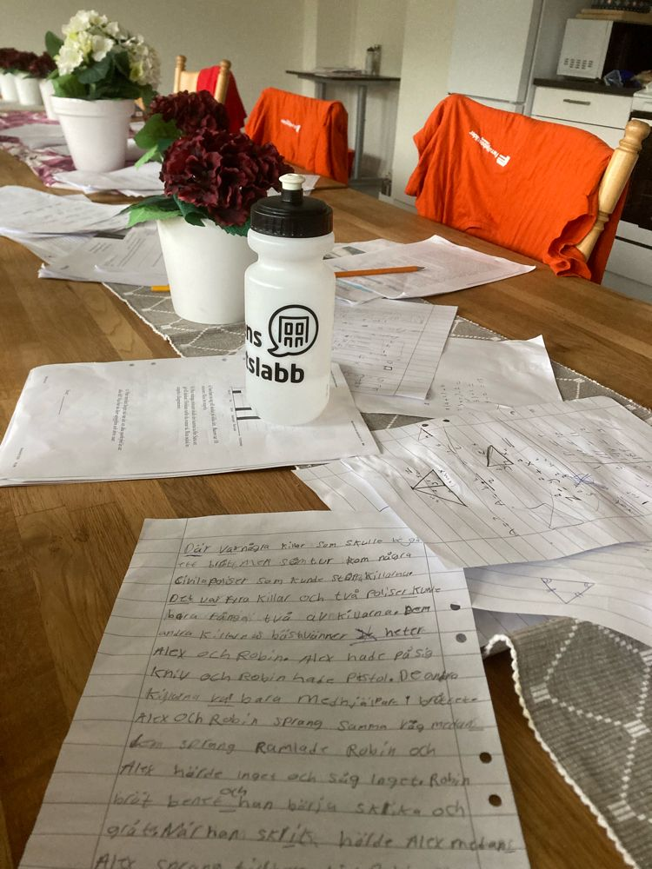
Pluggjobb Familjebostäder och Frejaskolan 2022-2023 Tynnered
Idé:
Att genom att koppla studiestöd till jobbtillfällen under tre veckor av sommarlovet, öka motivation och förutsättningar för att ta igen behörighetsgivande ämnen i grundskolan, och därmed öka antalet gymnasiestuderande i utvecklingsområde Tynnered.

Slide 2
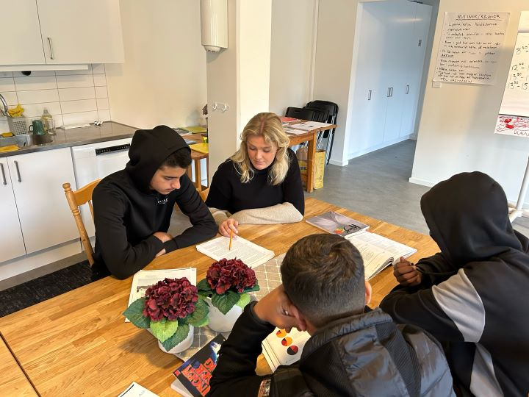
Samarbete med skolan avgörande
- Delta i ordinarie lovskola en förutsättning för att kunna söka.
- Skolan utser elever som kan tillgodogöra sig insatsen.
- Coacher som känner eleverna är önskvärt, relation viktigt.
- Undervisande lärare överlämnar konkreta uppgifter.
- Rektor ändrar eventuellt betyget efter undervisande lärares nya bedömning.

Slide 3
Mätbart mål: Öka antalet gymnasiestuderande i Tynnered
Resultat 2022
8st åk 9 + 2st åk 8.
4 av åk 9 klarade ett godkänt E och kom därmed in på önskat nationellt gymnasieprogram.
Övriga 4 åk 9 gick på IMA (Individuellt alternativ) på gymnasiet årsskiftet 2022/2023, dvs inga avhoppare.
Båda åk 8 utvecklades enl. egen och skolans bedömning, går ht 23 på gy.
Resultat 2023
10 st åk 9.
5 klarade ett godkänt E i ett ämne.
2 kom därmed in på önskat nationellt
gymnasieprogram, övriga 3 hade fler
ämnen efter sig och går IMA nu.
1 gjorde om test på IMA och klarade sig, går nu Natur.
Samtliga 10 går ht 23 på gymnasiet, dvs inga avhoppare.

Slide 4
Länk till artikel och kontakt pluggjobb
Pluggjobb ger både arbetslivserfarenhet och stöd i skolan » Vårt Göteborg (vartgoteborg.se)
Mail: Louise.rickardsson@familjebostader.se
Tel: 031-731 48 37

